Slide 1

微型计算机原理与接口技术
2016-2017-2学期期末复习

Slide 2
试卷结构
单项选择题（20分）
填空题（20分）
简答题（20或30分）
应用题（40或30分）

Slide 3
第1章 计算机基础
1. 二进制数、十进制数、十六进制数以及BCD码数之间的转换方法
例：(129.5)₁₀＝( )₂＝( )₁₆
(10010111)_{BCD}＝( )₁₀＝( )₂
2. 真值数与补码数之间的转换方法
例 ：字长＝8位，则[-6]_{补}＝( ) ₁₆，若[X]_{补}＝E8H，则X的真值为( ) ₁₆
3. n位字长的有符号数、无符号数的数值范围 ：
n位字长补码数：－2^{n}-1～+2^{n-1}－1
n位字长无符号数： 0～2^{n}－1
例 ：8位二进制补码和无符号数的取值范围分别是________。

Slide 4
4. 补码计算并对结果进行分析
  例：字长=8，用补码形式完成(+75)+(-6)运算，要求有运算过程并讨论结果是否溢出。
  解：∵ (+75)_{补}=0100,1011B (-6)_{补}=1111,1010B
  ∴ (+75)+(-6) = (+75)_{补}+ (-6)_{补}
  = 0100,1011B
  + 1111,1010B
  =1,0100,0101B
  ∴运算结果为0100,0101B，且OF=0
  ∴结果不溢出

Slide 5
5. 熟记0~9、A~F、回车符、换行符的ASCII码
6. 微型计算机机的硬件结构
AB地址总线
C
P
U
存储器
存储器
I/O接口
I/O设备
DB数据总线
CB控制总线
例1：微处理器与I/O接口及存储器进行信息传送是通过三总线来完成，
该三总线为 、 和地址总线。
例2：冯诺依曼体系结构计算机的硬件组成。

Slide 6
7. 存贮单元和存贮器地址
存储器由若干“存储单元”组成，每一单元存放一个“字节”的信息
系统为每一单元编排一个地址，地址码为二进制数，习惯上写成16进制
存储器容量由地址线“宽度”决定
例：1M容量的存储器地址范围：00000H～FFFFFH，由20根地址线提供地址码
8. 存储器扩展（计算）

Slide 7
第2章 80x86微处理器
1. 基本结构寄存器的名称、位长和作用
(1)通用寄存器：
  32位：EAX、EBX、ECX、EDX、ESI、EDI、EBP、ESP
  16位：AX、BX、CX、DX、SI、DI、BP、SP
  8位：AL、AH、BL、BH、CL、CH、DL、DH
(2)段寄存器：CS、SS、DS、ES、FS、GS
(3)指令指针寄存器：EIP、IP
(4)标志寄存器：FLAGS
  6种状态标志：CF、OF、ZF、PF、AF、SF
  3种控制标志 ：DF、IF、TF
例：80486 CPU中的SP寄存器是一个_______位的寄存器。
A. 8位 B. 16位 C. 24位 D. 32位

Slide 8
2. 80486的工作模式：
  实地址模式、保护虚拟地址模式以及虚拟8086模式
  实模式的特点：
    加电、复位后，486自动工作在实模式，系统在DOS管理下
    实模式下486只能访问第一个1M内存（00000H~FFFFFH）
    存储管理部件对存储器只进行分段管理，没有分页功能，每一逻辑段的最大容量为64K
    在实模式下，段寄存器中存放段基址
3. 实地址模式下，物理地址的形成
    物理地址计算公式：
    物理地址=段基址*16+偏移地址

Slide 9
第3章、第4章
1. 源程序中的语句类型
  一个完整的汇编语言源程序应包含2类语句:
  指令性语句（符号指令）、指示性语句(伪指令)
2. 80486的寻址方式
  486有3类7种寻址方式
  立即寻址方式：获得立即数
  寄存器寻址方式：获得寄存器操作数
  存储器寻址方式：获得存储器操作数（内存操作数）

Slide 10
 | 内存寻址方式 | 16位寻址规定可使用的寄存器
(1) | 直接寻址
(2) | 寄存器间接寻址 | [BX]、[BP]、[SI]、[DI]
(3) | 基址寻址 | [BX+位移量]、[BP+位移量]
(4) | 变址寻址 | [SI+位移量]、[DI+位移量]
(5) | 基址加变址寻址 | [BX+SI+位移量]、[BX+DI+位移量] [BP+SI+位移量]、[BP+DI+位移量]

Slide 11
3. 常用伪指令
（1）数据字义伪指令：DB、DW、DD
（2）等值伪指令：EQU、=
4. 常用运算符
$运算符、SEG运算符、OFFSET运算符、 PTR运算符
5. 目标程序的生成（汇编语言程序开发过程）
编辑：ASM文件
编译：OBJ文件
链接：EXE/COM文件
汇编
源程序
可执行的机器指令
程序（目标程序)
汇编、链接

Slide 12
6. 80486基本指令集
传送类指令
  MOV、LEA、XCHG
  PUSH、POP、PUSHA、POPA、PUSHF、POPF
算术运算指令
  ADD, ADC, INC; SUB, SBB, DEC, CMP, NEG;
  MUL, IMUL; DIV, IDIV; DAA
逻辑运算和移位指令
  AND, OR, NOT, XOR, TEST
  SHL, SAL, SHR, SAR, ROL, ROR, RCL, RCR
转移和调用指令
串传送指令
处理机控制指令

Slide 13
第7章 输入/输出系统
1. 接口电路的作用和基本功能
2. 端口的概念、分类
3. 端口的两种编址方式；PC系列机采用独立编址方式
4. 常用I/O 指令（IN、OUT）
直接寻址 I/O 指令（8位端口地址）
DX间接寻址 I/O 指令（当端口地址 > 8位）
5. 微机系统与 I/O 端口的信息交换有四种方式：
无条件传送、查询方式、中断控制方式、DMA方式
其中DMA方式，CPU不参与数据传送

Slide 14
6. 8254定时器/计数器
掌握8254定时器/计数器的基本结构（三个16位计数器、控制寄存器）和计数器的外部引脚功能（GATE、CLK和OUT)
8254有6种工作方式
重点：方式2和方式3（启动方式、计数过程以及输出信号的波形和周期）

Slide 15
例：设8254计数器1工作于方式3，输入时钟为1000Hz，计数初值为10H，采用二进制计数方式，则一个周期内计数器1输出信号的高电平和低电平分别为 ___和___ 秒。
掌握8254在微型计算机系统中的应用（外扩8254和PC机系统中的8254）
例：8254的三个计数器在PC系列中是如何应用的？
8254初始化编程
第1步：向控制寄存器写入方式选择命令字
目的: 选择一个计数器，并确定其工作方式和计数值（或 计数初值）的读 / 写顺序
第2步：向选择的计数器写入计数初值 (计数初值=T_{out} / T_{clk})

Slide 16
第8章 中断系统
1. 中断的概念
CPU暂停执行现行程序，转而处理随机事件，处理完毕后再返回被暂停的程序，这一全过程称为中断。
2. 中断指令
STI、CLI、INT n和IRET
要求掌握 ：
中断指令在中断程序设计中何时使用
CPU执行中断指令后，完成哪些操作
STI、CLI只对可屏蔽中断请求有效
例：CPU执行IRET指令后，从栈顶弹出 字节数据，分别赋给______、________和 ________。

Slide 17
3. 中断向量、中断向量表
中断向量是实模式下中断服务子程序的 入口地址，由两部分组成：
  服务程序所在代码段的段基址（2个字节）
  服务程序入口的偏移地址（2个字节）
实模式下中断向量表的概念及其在存储器中的存放位置与结构：
  实模式下中断向量表是一个将中断类型码与中断服务程序的入口地址相联系的地址指针表；
  中断向量表存储在系统RAM最低端的1024个单元；
  若中断类型码为N，则该类型中断的中断向量存储在4N~4N+3单元中；
  其中，前两个字节为偏移地址部分，后两个字节为段基址部分。
中断向量表的引导作用

Slide 18
4. 微机系统中断分类
CPU中断
PC机
256种
中断
软件中断
(内部中断)
硬件中断
(外部中断)
※
可屏蔽中断
非屏蔽中断

Slide 19
软件中断（INT n指令）
NMI
非屏蔽中断请求
CPU中断逻辑
INTR
中断控制系统
可屏蔽中断请求
CPU中断

Slide 20
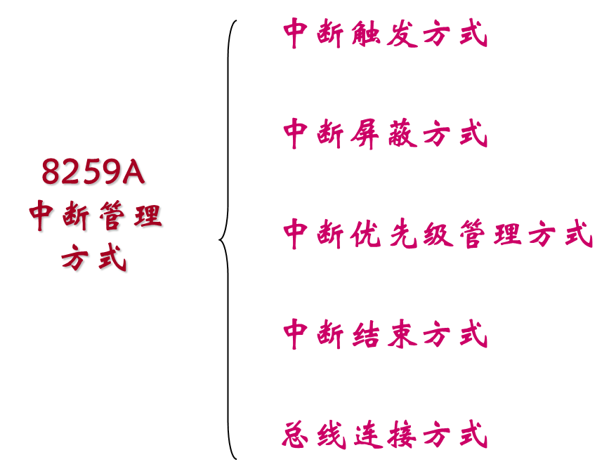
5. 8259A的中断管理方式

Slide 21
6. PC/AT可屏蔽中断
（1）对于CPU中断、软件中断、非屏蔽中断(NMI)
  概念
  中断类型码的获得
CPU中断 自动获得
软件中断 包含在软件中断指令中
非屏蔽中断 自动获得，n=2
（2）对于可屏蔽中断
  可屏蔽中断是通过8259A中断控制器连至CPU的INTR
  对于8259A要求掌握：
  8259A中断响应过程（即CPU响应可屏蔽中断过程）

Slide 22
PC/AT使用2片8259A级连，管理15级中断
中断源与中断类型
主8259 | 中断源 | 中断类型 | 从8259 | 中断源 | 中断类型
IR0 | 日时钟 | 08H | IR0 | 实时时钟 | 70H
IR1 | 键盘 | 09H | IR1 | 用户中断 | 71H改向0AH
IR2 | 从8259 |  | IR2 | 保留 | 72H
IR3 | 辅串口 | 0BH | IR3 | 保留 | 73H
IR4 | 主串口 | 0CH | IR4 | 保留 | 74H
IR5 | 并行口2 | 0DH | IR5 | 协处理器 | 75H
IR6 | 软盘 | 0EH | IR6 | 硬盘 | 76H
IR7 | 并行口1 | 0FH | IR7 | 保留 | 77H

Slide 23
系统分配的8259口地址
 | 中断屏蔽寄存器 口地址 | 接收中断结束命令的寄存器 口地址
主8259A | 21H | 20H
从8259A | A1H | A0H

Slide 24
要求掌握的可屏蔽中断：
日时钟中断
中断源
中断向量：08H、1CH
用户可置换的中断向量：08H、1CH
重点掌握1CH
用户中断
中断源
中断向量：71H、0AH
用户可置换的中断向量：71H、0AH

Slide 25
5. CPU响应硬件可屏蔽中断和非屏蔽中断的条件
6. 硬件中断与软件中断的区别
中断引发方式不同
CPU响应条件不同
CPU获取中断类型码的方式不同
中断结束方式不同

Slide 26
7. 中断程序设计
（1）主程序的编写主要包括
  中断向量的置换（DOS系统功能35H和25H）
  硬件中断通路的开放和屏蔽
对于日时钟 08H (或其中的1CH), 默认下主8259A已经打开，无需再进行开放操作
（2）中断服务程序的编写
根据置换的中断类型不同，需要解决是否要对中断管理器8259A写中断结束命令字的问题
对于日时钟 08H (或其中的1CH)，不需要写中断结束命令字

Slide 27
第9章 串行通信
1. 基本概念
（1）通信的基本方式分为并行通信和串行通信
（2）串行通信分为串行同步通信和串行异步通信
（3）串行异步通信的数据传输方式：
  单工通信、半双工通信、全双工通信
  三种传输方式的特点
（4）异步串行通信一帧数据的格式及通信速率的计算
一帧
(低位)
高位)
停止位
起始位
数据位
奇偶校验位

Slide 28
例：异步通信一帧数据格式中，按照发送的次序，先传送____________，紧接着是数据_______位，数据位后依次为____________，____________。
（5）为实现通信，收发双方一帧数据的格式和通信速率要保持一致
（6）RS232信号采用负逻辑：
  “1”= －3V ~ －15V，“0”= ＋3V ~ ＋15V
2. 8250芯片
  8250内部寄存器的功能
  8250的编程：初始化编程和应用编程

Slide 29
（1） 8250的初始化编程：
① 80H→线路控制寄存器，使除数寄存器访问位=1
② 根据波特率计算出除数高/低8位→除数寄存器高/低8位，确定通信速率
③ D7=0的命令字→线路控制寄存器：有2个目的
  定义一帧数据格式
  使除数寄存器访问位=0，从而使后继的对合用端口的访问只读写非除数寄存器
④ 设置中断允许命令字
  查询方式，则中断允许命令字=0，禁止中断
  中断方式，使中断允许命令字相应位置1

Slide 30
⑤ 设置MODEM控制寄存器
  中断方式：D3=1，允许8250送出中断请求
  查询方式：D3=0
  内环方式：D4=1
  正常通信：D4=0
  使用联络线：D1、D0位置1

Slide 31
（2）8250的应用编程
8250查询方式下接收和发送程序的编程
  在发送数据前，读通信线状态寄存器(状态口)获取发送保持或移位寄存器(数据口)是否空闲
  在接收数据前，读通信线状态寄存器(状态口)获取接收缓冲寄存器(数据口)是否已经收到1帧数据
如果希望8250采用中断控制方式发送和接收数据，编程时应该采取哪些措施？

Slide 32
例：A、B两台PC机利用主串口进行点-点单工通信（不用联络线），发送采用查询方式，接收采用中断方式。一帧字符包含7个数据位，1个停止位，1个校验位，通信速率为4800波特（分频系数为0018H）。
（1）下图是A、B两机的RS—232C接口示意图，根据题意完成连线（不可有多余连线）。
2
2
3
3
4
4
5
5
6
6
20
20
7
7

Slide 33
（2）下图是从PC机的RS-232C接口引脚观察到的波形，所传送字符的16进制ASCII码是_________；该帧数据采用的奇偶校验方式是_________校验；传送该帧数据需要的时间是______。
传送方向
+12V
-12V

Slide 34
（3）用对端口直接编程的方法为接收方编写8250初始化程序段。
;寻址位置1
MOV DX, 3FBH
MOV AL, 80H
OUT DX, AL
;写除数高8位
MOV DX, 3F9H
MOV AL, 00H
OUT DX, AL
;写除数低8位
MOV DX, 3F8H
MOV AL, 18H
OUT DX, AL
;无校验传送,8位数据
MOV DX,3FBH
MOV AL,0AH
OUT DX,AL
;写中断允许控制字
MOV DX,3F9H
MOV AL,01H
OUT DX,AL
;MODEM控制寄存器
MOV DX,3FCH
MOV AL,08H
OUT DX, AL

Slide 35
（4）编程实现发送方查询方式发送数据‘A’的程序段。

Slide 36
第11章 并行I/O接口
1. 8255A
（1）内部结构、端口地址以及与系统总线的连接
（2）8255A三种工作方式（方式0 ~方式2 ）的工作特点和I/O过程
工作方式 | 适用的端口
方式0：基本型输入/输出 | A口、B口、C口
方式1：选通型输入/输出 | A口、B口
方式2：双向数据传送型 | A口

Slide 37
（3）在方式1中C口哪几个引脚作为信号联络线，各信号联络线的含义
2. 8255A初始化编程
  工作在方式0时：方式选择命令字→控制口
  工作在方式1、2时：
    a) 方式选择命令字→控制口
    b) 允许中断（或禁止中断）的命令字→控制口

Slide 38
a. 如果数据口（A,B或C)工作在方式0：
  直接采用IN/OUT指令对其进行读写。
b. 如果数据口(A或B)工作在方式1
  如果采用查询方式，且 A或B口定义为输入口,先用IN指令读入C口的内容，查询其中的IBF=1时,表示CPU可以继续用IN指令从A或B口读入外设送来的数据。
  如果采用查询方式，且 A或B口定义为输出口,先用IN指令读入C口的内容，查询OBF=1 时,表示CPU可以用OUT指令向A或B口写数据以送给外设

Slide 39
掌握作业、实验

